Slide 1
Proyect03BD
Archivo creado el: 02/06/2021 14:35:20

Slide 2
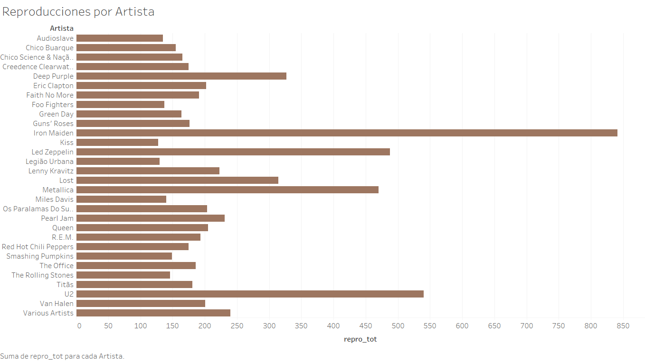

Slide 3
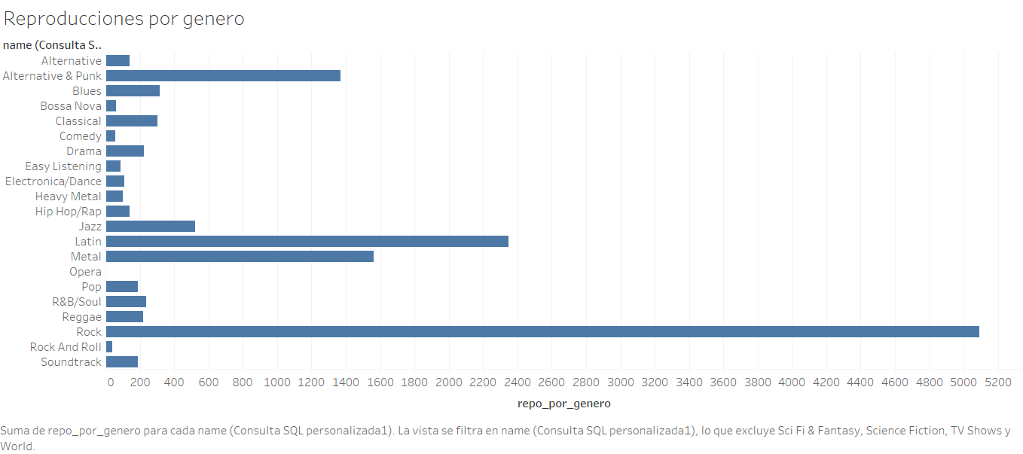

Slide 4
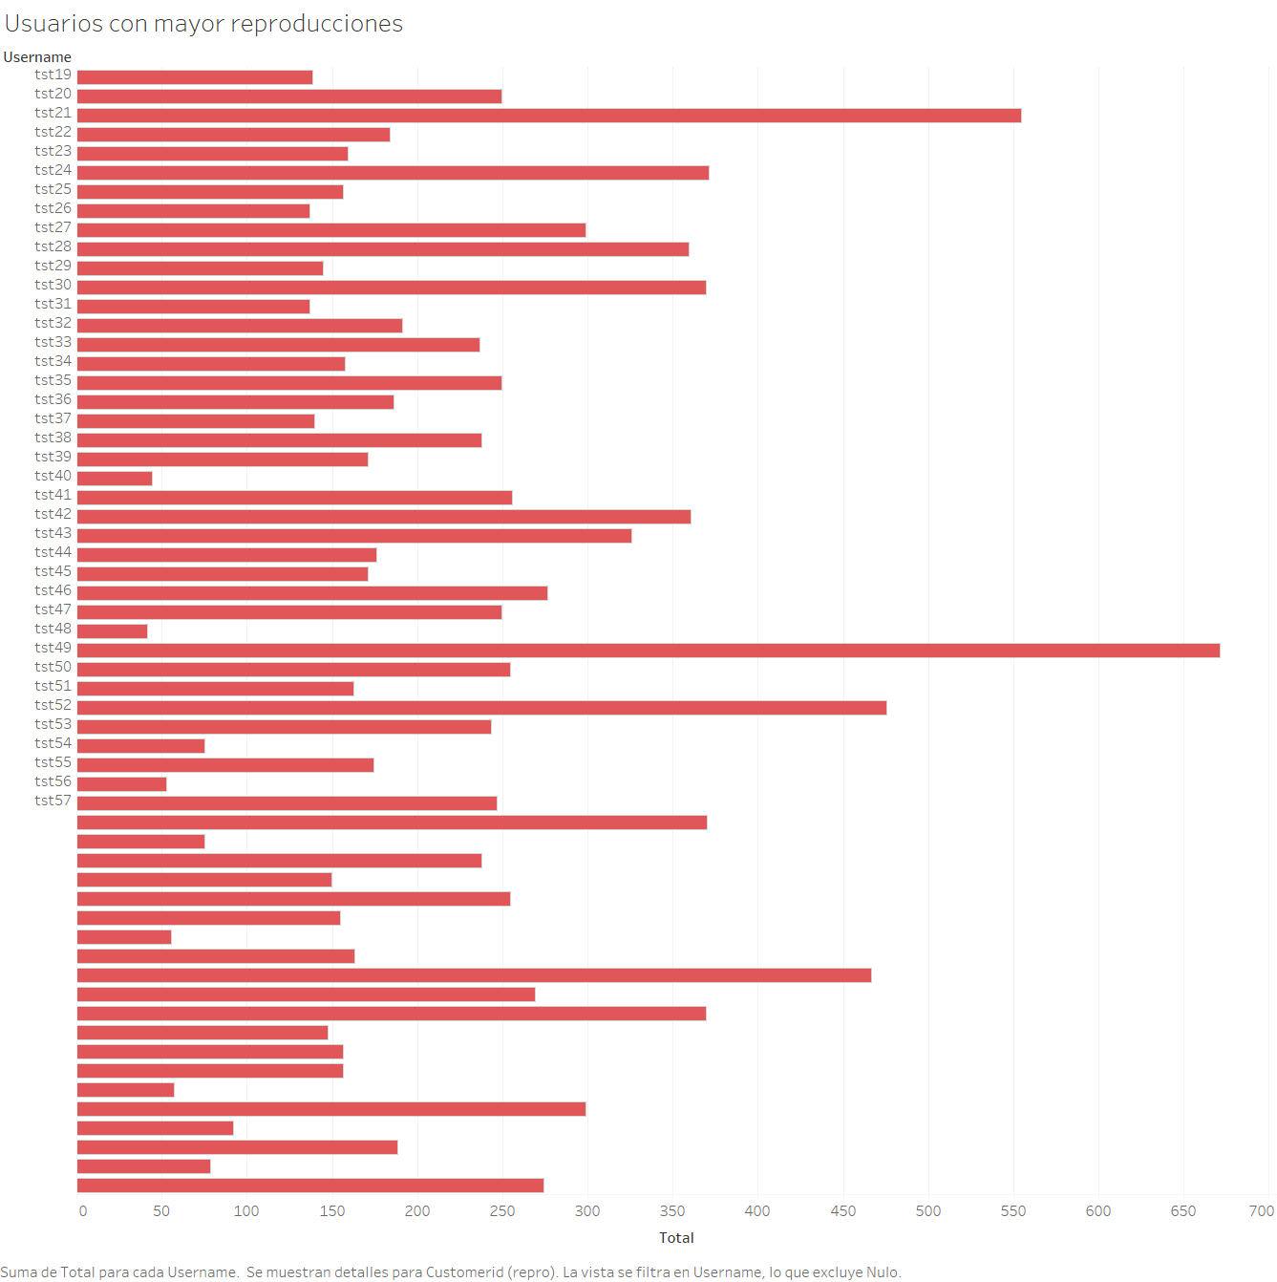

Slide 5
